Slide 1

Bài 4
CON NGƯỜI
TRONG THẾ GIỚI KÌ ẢO
Đọc mở rộng thể loại:
DẾ CHỌI (Bồ Tùng Linh)

Slide 2
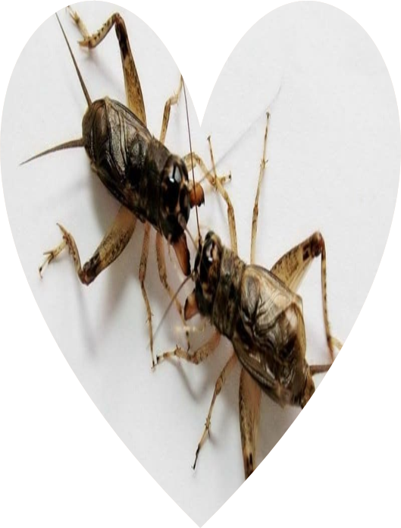
KHỞI ĐỘNG
Em hiểu gì về trò chơi dế chọi?
Em suy nghĩ thế nào về hậu quả của việc một ông vua lại mê chơi trò chọi dế?
Những hiểu biết về trò chơi chọi dế.
- Hậu quả của việc một ông vua lại mê chơi trò chọi dế: có thể gây ra nhiều hậu quả tiêu cực đối với nhà vua, nhân dân và đất nước.

Slide 3

Đọc mở rộng thể loại: DẾ CHỌI
I. TRẢI NGHIỆM CÙNG VĂN BẢN:
1. Đọc:
2. Tìm hiểu chung:

Slide 4
2. Tìm hiểu chung:
Bồ Tùng Linh (1640 - 1715) là nhà văn nổi tiếng của Trung Quốc thời nhà Thanh.
Liêu Trai chí dị là tập sách gồm gần 500 truyện, khai thác cốt truyện từ truyện dân gian và những truyện kì lạ, hoang đường của một số tác giả thời trước.
Định hướng cách đọc truyện truyền kì Khi đọc truyện truyền kì, cần tóm tắt truyện, xác định không gian, thời gian trong truyện, tìm hiểu các nhân vật, chỉ ra tác dụng của các chi tiết kì ảo, nêu chủ đề của truyện,...

Slide 5

c. Tóm tắt:
Thành Danh – một chức dịch hiền lành không dám bổ bán dân chúng tìm dế chọi dâng vua nên phải tự đi tìm dế chọi. Bi kịch của gia đình anh bắt nguồn từ đó. Bọn quan lại muốn lấy lòng vua nên đem dâng vua con dế chọi. “Vua thấy chọi hay quá đòi phải cung tiến th¬ường xuyên”. Vì phải tìm mua dế dâng vua mà bao gia đình lâm vào thảm cảnh. Nhiều gia đình khuynh gia bại sản khi đến lượt nộp dế. Một trong những thảm cảnh do lệ nộp dế chọi gây ra chính là thảm kịch của gia đình Thành Danh. Thành Danh hiền lành nên không dám sách nhiễu dân chúng, lo lắng quá nên phải tự đi tìm dế. Tìm mãi không được, hạn nộp dế đã hết, Thành Danh bị quan phạt, bị đánh đập, lo lắng muốn tự vẫn. Vợ Thành đi xem bói, biết nơi có dế tốt. Thành đã bắt được một con dế chọi như ý. Nhưng không may con Thành làm dế bị chết. Bị mẹ mắng, nó sợ hãi nhảy xuống giếng và bị chết đuối. Thành mất con, mất dế. Con Thành sống lại nhưng vô hồn. Hồn con Thành hoá thân vào con dế chọi. Dế nhỏ nhưng nhanh nhẹn và chọi rất giỏi. Dế mang dâng vua, chọi giỏi lại biết nhảy múa, vua rất vừa lòng và ban thưởng cho quan tỉnh. Gia đình Thành Danh được giàu sang phú quý, “Ruộng đồng trăm khoảnh… ngựa xe vượt cả các bậc quyền thế.

Slide 6
Đọc mở rộng thể loại:
DẾ CHỌI
I. TRẢI NGHIỆM CÙNG VĂN BẢN:
1. Đọc:
2. Tìm hiểu chung:
Các sự kiện trong văn bản được sắp xếp theo trình tự hợp lí, phù hợp. Không theo dòng thời gian trước sau nhưng đó là ý đồ của tác giả, nhằm giải thích và tạo ấn tượng cho câu chuyện.

Slide 7
Đọc mở rộng thể loại:
DẾ CHỌI
II. SUY NGẪM VÀ PHẢN HỒI.
Câu chuyện trong văn bản cho thấy tục lệ dâng tiến dế quý cho quan lại, vua chúa đã tác động đến đời sống của các hạng người trong xã hội đương thời:
Câu chuyện trong văn bản cho thấy tục lệ dâng tiến dế quý cho quan lại, vua chúa đã làm nhiễu nhương xã hội, bách tính khó khăn và rơi vào lầm than, nhiều gia đình khuynh gia bại sản khi đến lượt nộp dế. Vua quan không quan tâm đến đời sống bách tính mà chỉ lo hưởng thú vui hoan lạc của bản thân mình. Qua đó ta thấy sự thối rữa và mục nát của vua quan xưa.

Slide 8
Đọc mở rộng thể loại:
DẾ CHỌI
II. SUY NGẪM VÀ PHẢN HỒI.
2. Điểm tương đồng, khác biệt vẻ số phận của nhân vật Thành Danh trước và sau khi tìm được dế quý dâng quan.
Điểm tương đồng, khác biệt vẻ số phận của nhân vật Thành Danh trước và sau khi tìm được dế quý dâng quan:
Trước đó, gia đình Thành Danh đã khốn đốn vì “Anh ta vốn người chất phác, ít nói, cho nên bị bọn hương chức quyền thế ép phải giữ chân chức dịch trong làng. Tuy muôn phương nghìn kế chối từ mà vẫn không thoát. Mới chưa đầy một năm mà cái gia sản nhỏ mọn của anh ta cơ hồ đã kiệt”. Thành Danh “lo buồn quá chỉ muốn chết đi cho rảnh”. Không dám sách nhiễu dân làng nộp dế, Thành phải tự đi tìm, không tìm được dế, anh đã bị quan phạt đòn: “đôi mông máu me bê bết mà chẳng có con dế nào để nộp… chỉ còn nghĩ đến chuyện tự tử mà thôi”.

Slide 9
Đọc mở rộng thể loại:
DẾ CHỌI
II. SUY NGẪM VÀ PHẢN HỒI.
2. Điểm tương đồng, khác biệt vẻ số phận của nhân vật Thành Danh trước và sau khi tìm được dế quý dâng quan.
Thế nhưng số phận của Thành Danh cũng hé sáng khi vợ Thành Danh được cô đồng chỉ nơi có dế. Thành Danh tìm được dế tốt, nhưng con dế ấy lại gây ra thảm kịch thứ hai, bi thảm hơn của gia đình anh. Đó là cái chết của đứa con trai. Tai hoạ ập lên tai hoạ. Người cha không tìm được dế muốn “chết quách cho rảnh”, con trai vô tình làm dế chết, sợ hãi quá nhảy xuống giếng chết đuối. Khi thấy xác con dưới giếng, Thành Danh “chuyển giận thành thương”, “vật vã kêu trời muốn chết”. Sau đó nỗi lo lắng làm cho Thành Danh “nhìn cái lồng dế rỗng không lại như đứt hơi, tắc họng, không nghĩ gì đến con nữa, Thành nằm dài, lòng buồn rười rượi”.
=> Trước khi tìm được dế chàng đã khốn khổ, sau khi tìm được dế rồi làm mất, chàng lại rơi vào bế tắc.

Slide 10
Đọc mở rộng thể loại:
DẾ CHỌI
II. SUY NGẪM VÀ PHẢN HỒI.
3. Một số biểu hiện của yếu tố kì ảo trong văn bản và tác dụng của yếu tố này trong việc thể hiện chủ đề của tác phẩm:
Một số biểu hiện của yếu tố kì ảo trong văn bản:
- con trai hóa thành dế
- con dế biết lấy lòng quan
- chỉ vì con dế mà Thành Danh được ban thưởng hậu hĩnh
- …

Slide 11
Đọc mở rộng thể loại:
DẾ CHỌI
II. SUY NGẪM VÀ PHẢN HỒI.
3. Một số biểu hiện của yếu tố kì ảo trong văn bản và tác dụng của yếu tố này trong việc thể hiện chủ đề của tác phẩm:
Tác dụng: Nó vừa thể hiện được sự bấp bênh của số phận những người dân lao động nghèo, vừa tạo nên sức hấp dẫn cho câu chuyện. Số phận, sự sống chết, nghèo hèn hay giàu sang của người dân thấp cổ bé họng hoàn toàn phụ thuộc vào niềm vui hay sự phật ý thất thường của giai cấp thống trị trong xã hội phong kiến Trung Quốc thời Tuyên Đức. Những tình huống may rủi mà Thành Danh từng gặp trong tác phẩm làm cho câu chuyện tăng phần hấp dẫn nhưng về nội dung lại khiến người đọc phải suy nghĩ về cuộc sống con người trong xã hội đương thời.

Slide 12
LUYỆN TẬP
Những dấu hiệu nào giúp em nhận biết Dế chọi là truyện truyền kì?
Dế chọi là truyện truyền kì vì nó là câu chuyện kì lạ được ghi chép tản mạn, có yếu tố hoang đường kì ảo, nhân vật khao khát cuộc sống yên bình, hạnh phúc. Nó kể ra câu chuyện ngắn gọn với một số chi tiết li kì, biến ảo về việc gia đình Thành Danh tìm bắt, nuôi nấng dế chọi để cống nạp cho nhà vua.

Slide 13
VẬN DỤNG
Theo em, nếu bỏ đi phản “lời bàn của tác giả” ở cuối truyện thì việc đọc hiểu truyện Dế chọi có khó khăn/ thuận lợi gì?
Theo em, nếu bỏ đi phản “lời bàn của tác giả” ở cuối truyện thì việc đọc hiểu truyện Dế chọi có khó khăn trong việc hiểu về nguồn gốc của con dế và khó lí giải cho việc nhận thưởng của Thành Danh. Đồng thời không thể hiện hết ý của tác giả: khao khát cuộc sống hạnh phúc nên phải hi sinh.

Slide 14
4. Nhận xét, dặn dò:
* Đối với tiết học này: Dế chọi
– Khái niệm truyện truyền kì; đặc điểm của truyện truyền kì: không gian, thời gian, nhân vật, cốt truyện, lời người kể chuyện.
– Lời đối thoại và lời độc thoại trong VB truyện.
– Cách đọc thể loại truyện truyền kì.
* Đối với tiết sau:
Sơn Tinh, Thuỷ Tinh:
Liên hệ kết nối với văn bản “Chuyện người con gái Nam Xương” và “Truyện lạ nhà thuyền chài” để hiểu hơn về chủ điểm “Con người trong thế giới kỳ ảo”.

